Slide 1
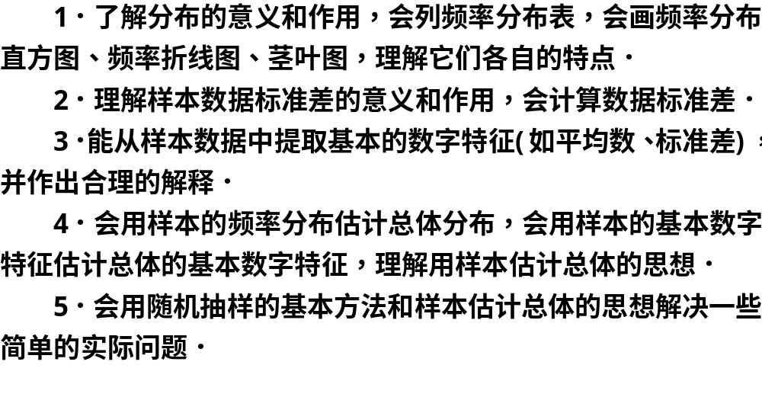
第5课时 用样本估计总体
考纲要求

Slide 2
知识清单
在实际问题中,为了考察一个总体的情况，直接得到总体的全部数字信息往往比较困难,而通常是从总体中抽取一部分作为样本，用样本的有关情况去估计总体的相应情况.这种估计主要包括两类，一类是用样本频率分布估计总体分布，一类是用样本的某种数字特征（例如平均数、方差等）去估计总体的相应数字特征.

Slide 3
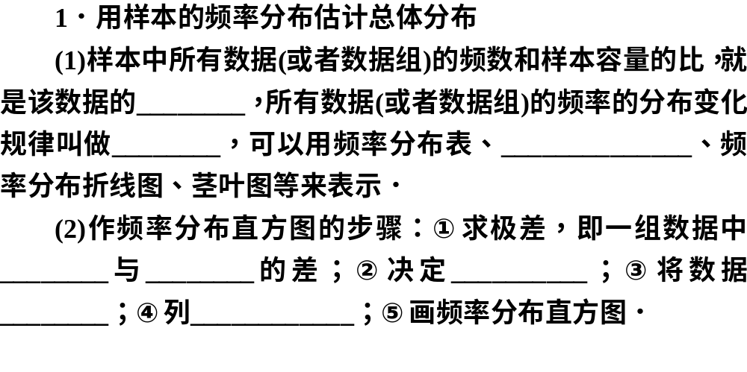
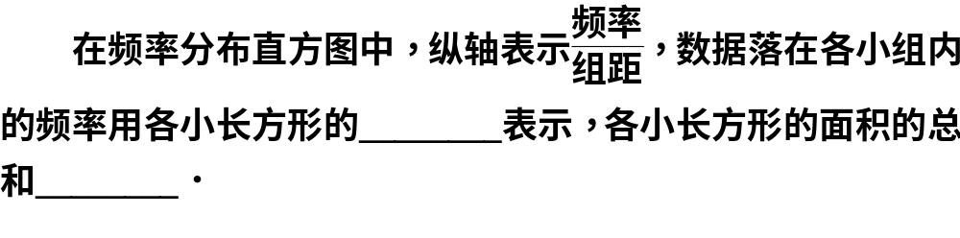
频率
频率分布
频率分布直方图
最大值
最小值
组距与组数
分组
频率分布表
面积
等于1

Slide 4
例1.为了了解某地区高三学生的身体发育情况，抽查了地区内100名年龄为16.5岁~18岁的男生的体重情况,结果如下(单位:kg)
56.5 | 69.5 | 65 | 61.5 | 64.5 | 66.5 | 64 | 64.5 | 76 | 58.5
72 | 73.5 | 56 | 67 | 70 | 57.5 | 65.5 | 68 | 71 | 75
62 | 68.5 | 62.5 | 66 | 59.5 | 63.5 | 64.5 | 67.5 | 73 | 68
55 | 72 | 66.5 | 74 | 63 | 60 | 55.5 | 70 | 64.5 | 58
64 | 70.5 | 57 | 62.5 | 65 | 69 | 71.5 | 73 | 62 | 58
76 | 71 | 66 | 63.5 | 56 | 59.5 | 63.5 | 65 | 70 | 74.5
68.5 | 64 | 55.5 | 72.5 | 66.5 | 68 | 76 | 57.5 | 60 | 71.5
57 | 69.5 | 74 | 64.5 | 59 | 61.5 | 67 | 68 | 63.5 | 58
59 | 65.5 | 62.5 | 69.5 | 72 | 64.5 | 75.5 | 68.5 | 64 | 62
65.5 | 58.5 | 67.5 | 70.5 | 65 | 66 | 66.5 | 70 | 63 | 59.5

Slide 5
试根据上述数据画出样本的频率分布直方图,并对相应的总体分布作出估计.
解:按照下列步骤获得样本的频率分布.
(1)求最大值与最小值的差.
在上述数据中，最大值是76，最小值是55，它们的差(又称为极差)是76-55=21)所得的差告诉我们，这组数据的变动范围有多大.
(2)确定组距与组数.
如果将组距定为2，那么由21÷2=10.5，组数为11，这个组数适合的.于是组距为2，组数为11.
（3）决定分点.
根据本例中数据的特点，第1小组的起点可取为54.5，第1小组的终点可取为56.5，为了避免一个数据既是起点，又是终点从而造成重复计算，我们规定分组的区间是“左闭右开”的.这样，所得到的分组是
［54.5，56.5），［56.5，58.5），…，［74.5，76.5）.

Slide 6
（4）列频率分布表
分组 | 累计频率 | 频数 | 频率
［54.5，56.5） | 0.02 | 2 | 0.02
［56.5，58.5） | 0.08 | 6 | 0.06
［58.5，60.5） | 0.18 | 10 | 0.10
［60.5，62.5） | 0.28 | 10 | 0.10
［62.5，64.5） | 0.42 | 14 | 0.14
［64.5，66.5） | 0.58 | 16 | 0.16
［66.5，68.5） | 0.71 | 13 | 0.13
［68.5，70.5） | 0.82 | 11 | 0.11
［70.5，72.5） | 0.90 | 8 | 0.08
［72.5，74.5） | 0.97 | 7 | 0.07
［74.5，76.5） | 1.00 | 3 | 0.03
合计 |  | 100 | 1.00

Slide 7
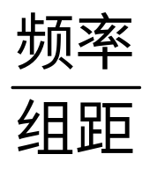
（5）绘制频率分布直方图.
由于图中各小长方形的面积等于相应各组的频率，这个图形的面积的大小反映了数据落在各个小组的频率的大小.在反映样本的频率分布方面，频率分步表比较确切，频率分布直方图比较直观，它们起着相互补充的作用.在得到了样本的频率后，就可以对相应的总体情况作出估计.例如可以估计，体重在（64.5，66.5）kg的学生最多，约占学生总数的16%；体重小于58.5kg的学生较少，约占8%；等等.
学生体重(单位kg)
54.5 58.5 62.5 66.5 70.5 74.5

Slide 8
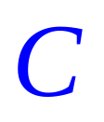
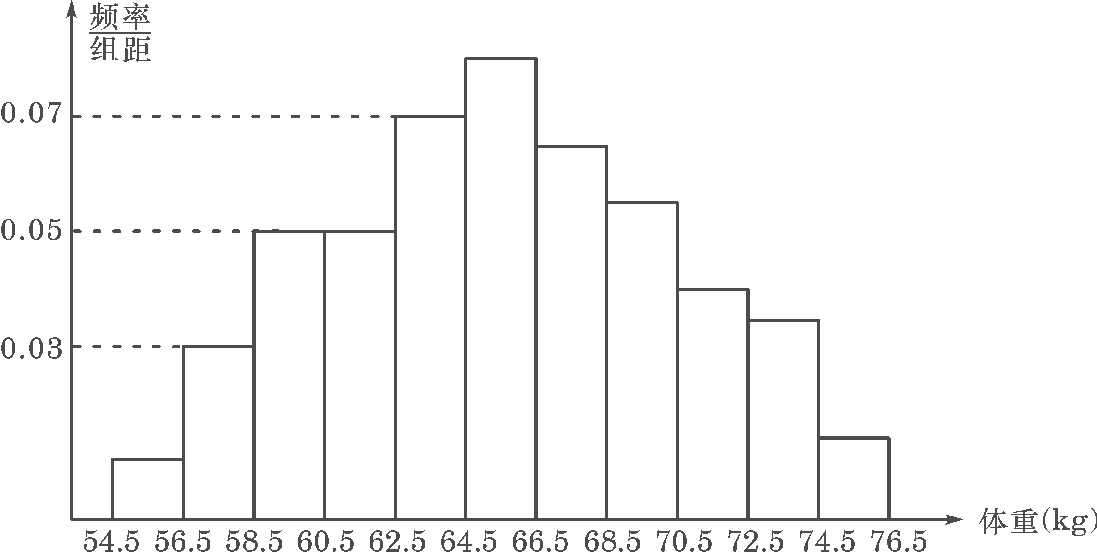
例2.为了了解某地区高三学生的身体发育情况，抽查了该地区100名年龄为17.5岁－１８岁的男生体重(kg) ,得到频率分布直方图如下：根据上图可得这100名学生中体重在〔56.5,64.5〕的学生人数是 ( )
(A)20 (B)30 (C)40 （D）50

Slide 9
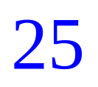
例3.一个社会调查机构就某地居民的月收入调查了10 000人，并根据所得数据画了样本的频率分布直方图（如下图）．为了分析居民的收入与年龄、学历、职业等方面的关系，要从这10 000人中再用分层抽样方法抽出100人作进一步调查，则在［2500，3000）（元）月收入段应抽出 人．
频率/组距
0.0005
0.0004
0.0003
0.0002
0.0001
月收入(元)
1000 1500 2000 2500 3000 3500 4000

Slide 10
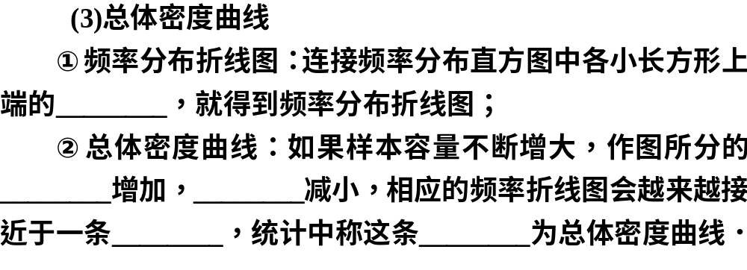
如果样本容量不断增大,分组的组距不断缩小,则频率分布直方图和频率分布折线图就趋向于一条光滑的曲线,我们称之为总体密度曲线.
中点
组数
组距
光滑曲线
光滑曲线

Slide 11
200个产品尺寸的频率分布直方图
频率
组距
产品
尺寸
（mm)
25.235
25.295
25.355
25.415
25.475
25.535

Slide 12
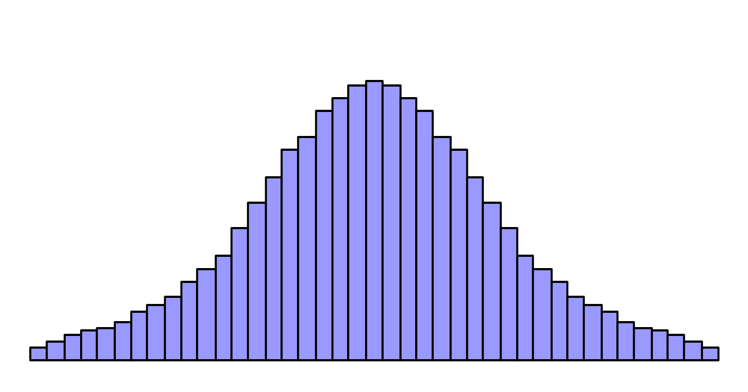
样本容量增大时
频率分布直方图
总体密度曲线
频率
组距
产品
尺寸
(mm)

Slide 13

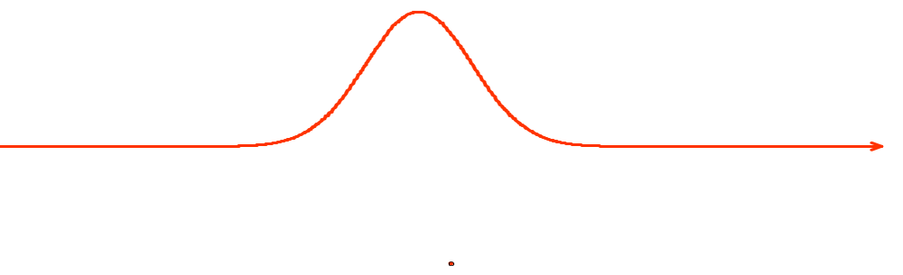

总体密度曲线
0

Slide 14
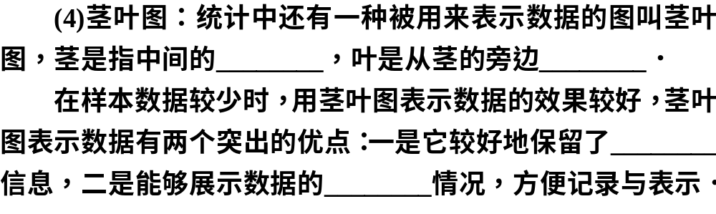
各样本数据频率的分布变化规律叫作频率分布,它反映了样本数据在各个小组内所占比例的大小.我们常用频率分布表,频率分布直方图,频率分布折线图,茎叶图等来表示样本数据的频率分布.
一列数
生长出来的数
原始数据
分布

Slide 15
例4.甲,乙两个班各选出10名学生,参加了学校的英语口语测试,他们的成绩如下:
甲班:76,90,84,86,81,87,86,82,85,83
乙班:82,84,85,89,79,80,91,89,79,74
用茎叶图表示两个班的成绩,并判断哪个班的成绩更整齐.
甲
乙
解:
6
76654321
0
7
8
9
499
024599
1
甲班成绩更整齐
用茎叶图表示数据有两个突出的优点:
一是所有数据信息不丢失,
二是记录方便.

Slide 16
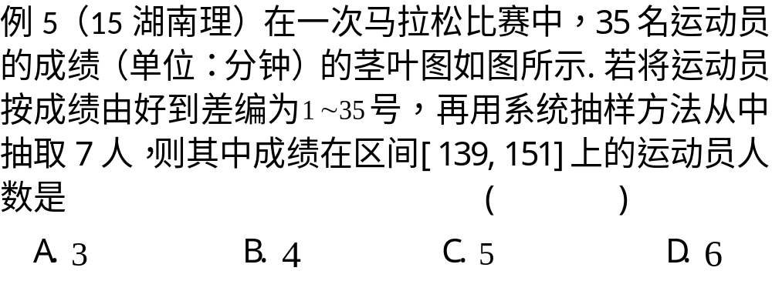















Slide 17
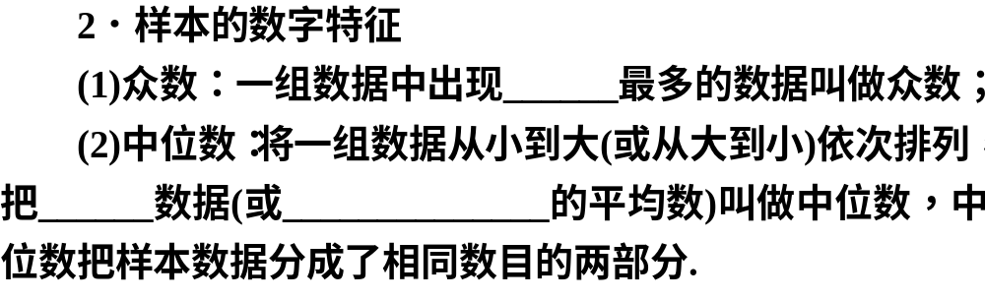
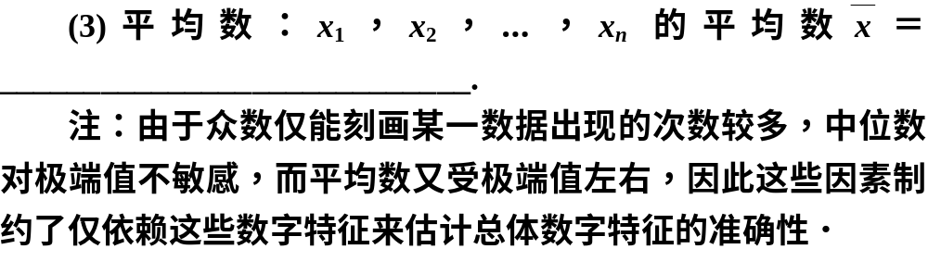
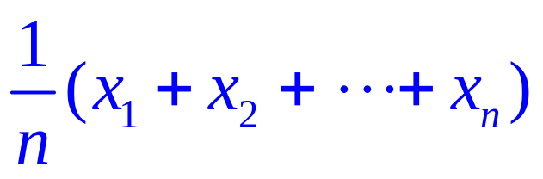
次数
中间
中间两数据

Slide 18
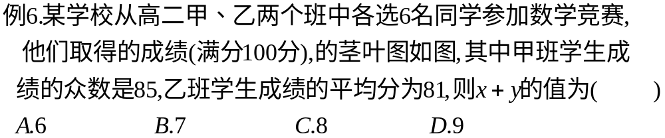














Slide 19
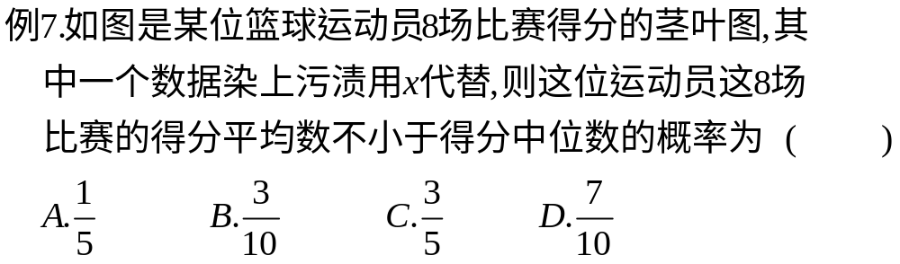

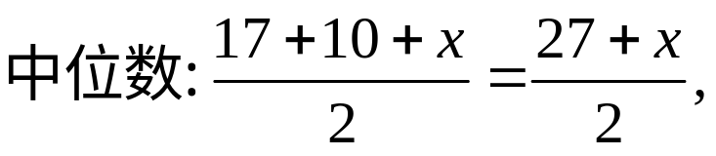
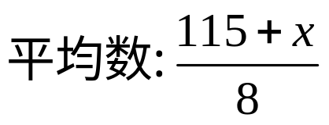






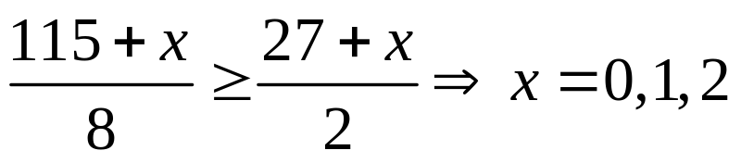


运动员

Slide 20
取最高矩形下端中点的横坐标2.25作为众数.
频率
组距
0.5
0.4
0.3
0.2
0.1
O
0.5 1 1.5 2 2.5 3 3.5 4 4.5
月均用水量/t
1.在频率分布直方图中，每个小矩形的面积表示什么？
中位数左右两侧的每个小矩形直方图的面积应有什么关系？
频率
会相等，且为0.5.

Slide 21
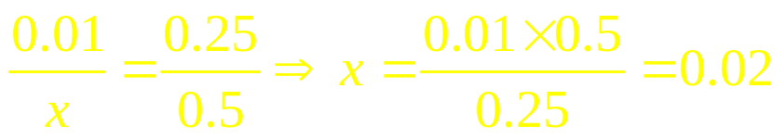
2.在城市居民月均用水量样本数据的频率分布直方图中，从左至右各个小矩形的面积分别是0.04，0.08，0.15，0.22，0.25，0.14，0.06，0.04，0.02.由此估计总体的中位数是什么？
频率
组距
0.5
0.4
0.3
0.2
0.1
O
0.5 1 1.5 2 2.5 3 3.5 4 4.5
月均用水量/t
0.5-0.04-0.08-0.15-0.22=0.01，0.01÷0.5=0.02，中位数是2.02.

Slide 22
3.平均数是频率分布直方图的“重心”，在城市居民月均用水量样本数据的频率分布直方图中，各个小矩形的重心在哪里？从直方图估计总体在各组数据内的平均数分别为多少？
频率
组距
0.5
0.4
0.3
0.2
0.1
O
0.5 1 1.5 2 2.5 3 3.5 4 4.5
月均用水量/t
0.25，0.75，1.25，1.75，2.25，
2.75，3.25，3.75，4.25.

Slide 23
4.根据统计学中数学期望原理，将频率分布直方图中每个小矩形的面积与小矩形底边中点的横坐标之积相加，就是样本数据的估值平均数. 由此估计总体的平均数是什么.
0.25×0.04+0.75×0.08+1.25×0.15+1.75×0.22+2.25×0.25+2.75×0.14+3.25× 0.06+3.75×0.04+4.25×0.02=2.02（t）.
平均数是2.02.
平均数与中位数相等，是必然还是巧合？
纯属巧合

Slide 24
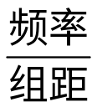
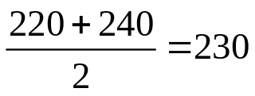





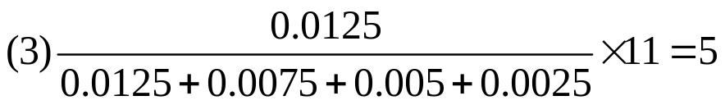


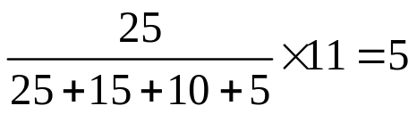









例8.（15广东）某城市100户居民的月平均用电量（单位：度），以[160,180),[180,200), [200,220)， [220,240)， [240,260)， [260,280)， [280,300]分组的频率分布直 方图如图. (1)求直方图中x的值； 
(2)求月平均用电量的众数和中位数； 
(3)在月平均用电量为 [220,240)，[240,260),[260,280)， [280,300]的四组用户中，用分层抽样的方法抽取11户居民，则月平均用电量在 [220,240)的用户中应抽取多少户？
（2）众数是：
设中位数为a
月平均用电量/度

Slide 25
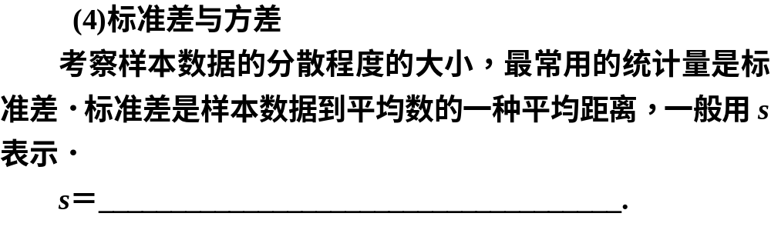
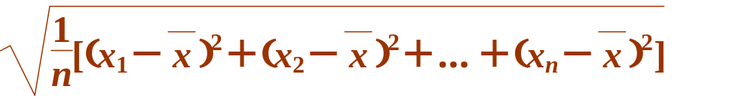
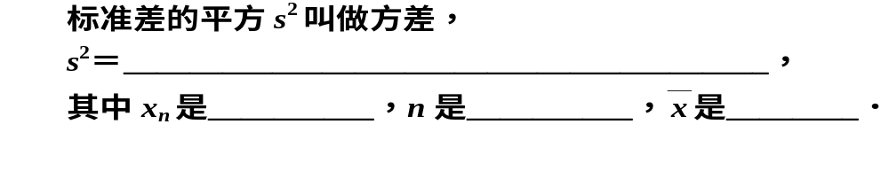
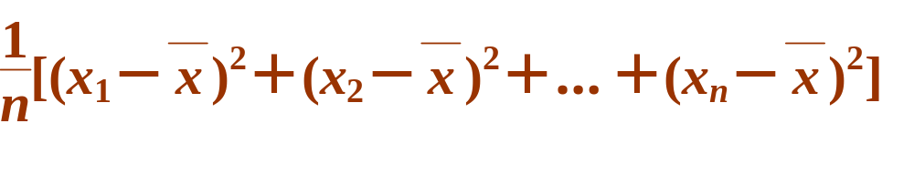
第n个数
样本容量
平均数

Slide 26
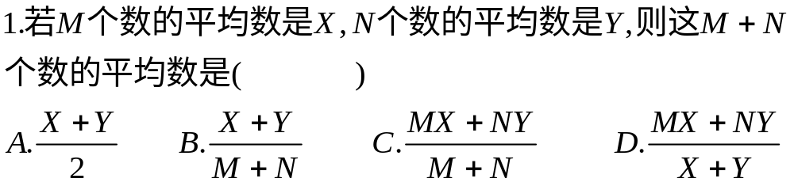
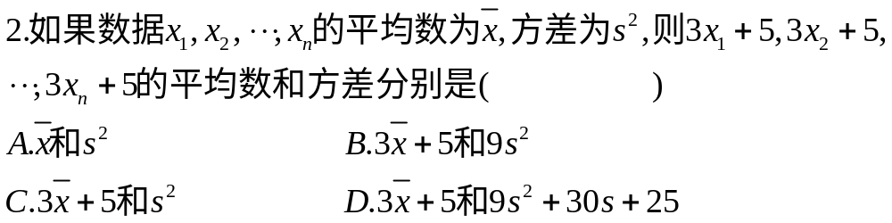

平均数与方差综合练习巩固
一.选择题

Slide 27
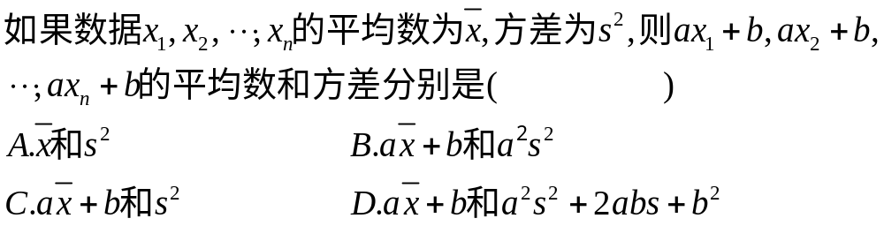


3.甲,乙两支女子曲棍球队在去年的国际联赛中,甲队的平均每场进球数为3.2个,全年比赛进球个数的标准差为3;乙队平均每场进球数为1.8个, 全年比赛进球个数的标准差为0.3.给出下列说法:
(1)甲队的枝术比乙队好 (2)乙队发挥比甲队稳队
(3)乙队几乎每场都进球 (4)甲队的表现时好时坏
其中正确的个数为 ( )
A. 1 B. 2 C. 3 D. 4

Slide 28

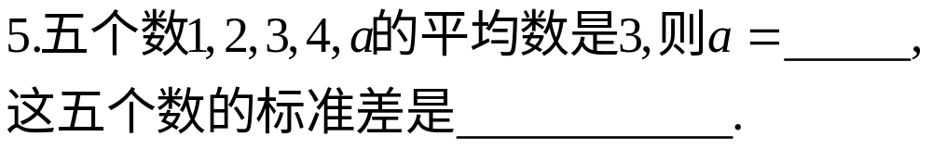


4.某人5次上班途中所花的时间（单位：分钟）分别为x，y，10，11，9.已知这组数据的平均数为10，方差为2，则
｜x－y｜的值为 ( )
A.1 B.2 C.3 D.4

Slide 29
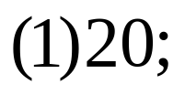

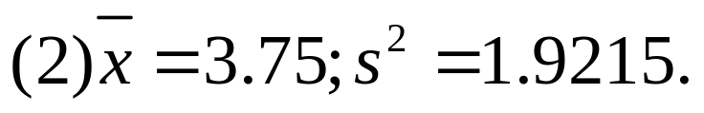








6.某射手在一次射击训练时 ,其射击情况(击中的环数)如下面的条形图所示.
求:(1)该射手射击射中的次数;
(2)该射手命中环数的平均值和方差.
命中次数
射击命中环数

Slide 30
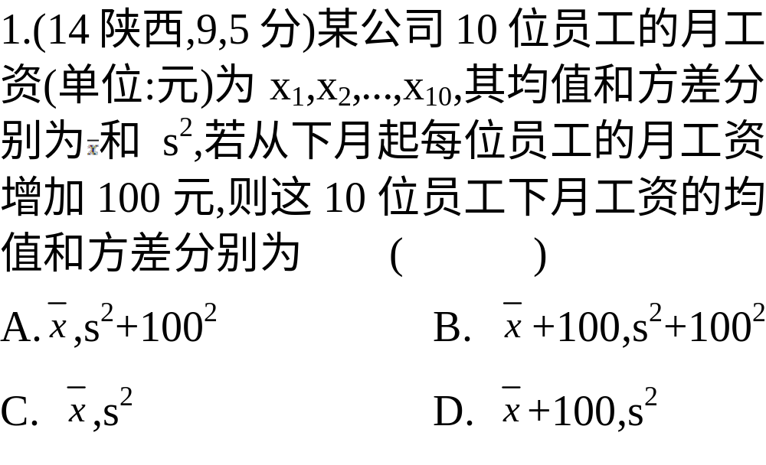

一.选择题
综合提高

Slide 31
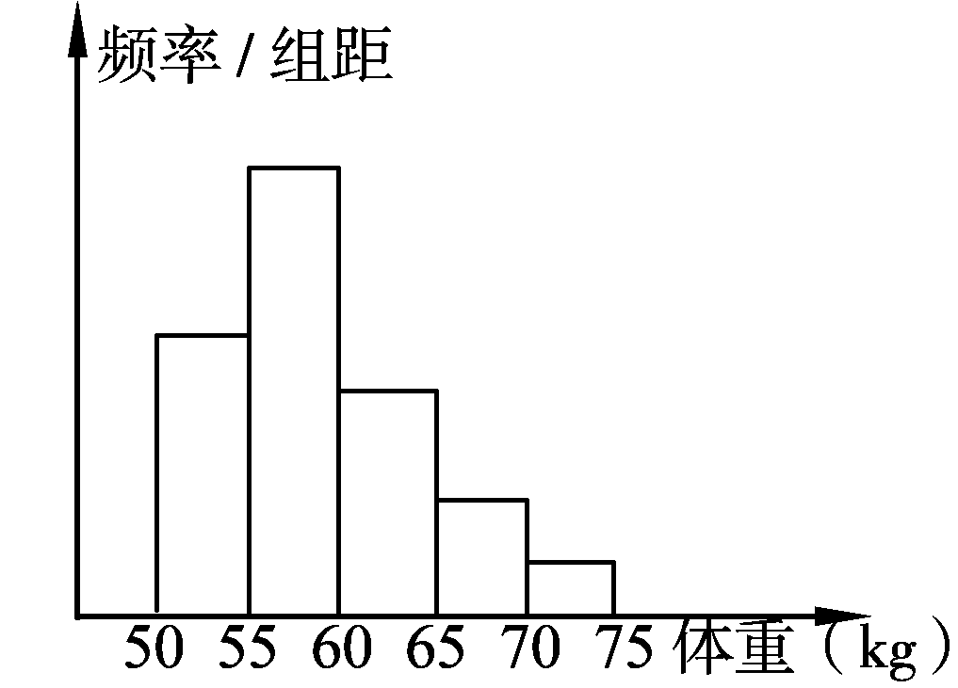
2. 某校对高三年级的学生进行体检，现将高三男生的体重（单位：kg）数据进行整理后分成五组，并绘制频率分布直方图（如下图）.根据一般标准，高三男生的体重超过65 kg属于偏胖，低于55 kg属于偏瘦.已知图中从左到右第一、第三、第四、第五小组的频率分别为0.25、0.20、0.10、0.05，第二小组的频数为400，则该校高三年级的男生总数和体重正常的频率分别为 ( )
A. 1 000,0.50 B. 800,0.50
C. 800, 0.60 D. 1 000,0.60
解析: 由题知，体重在［55，60）的频率为
1-（0.25+0.20+0.10+0.05）=0.40，又频数为400，故总人数为1 000；体重正常的频率为0.4+0.2=0.60.

Slide 32
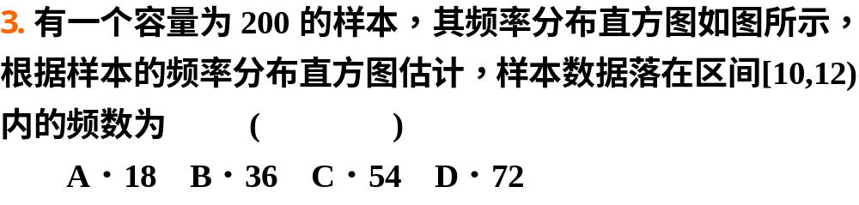

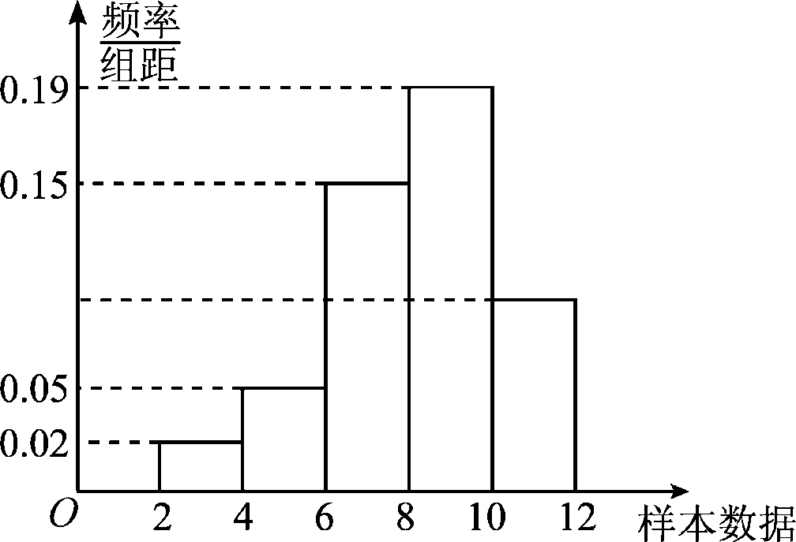
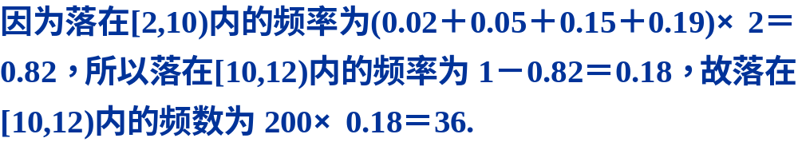

Slide 33
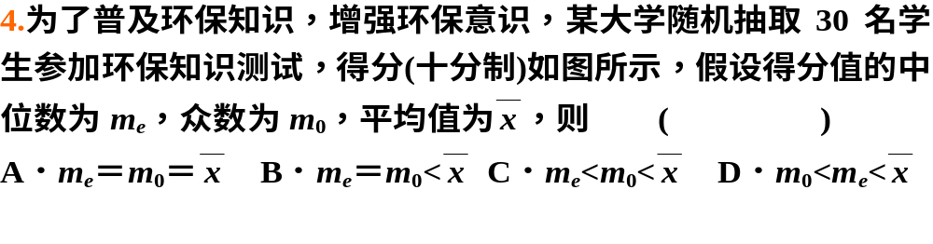

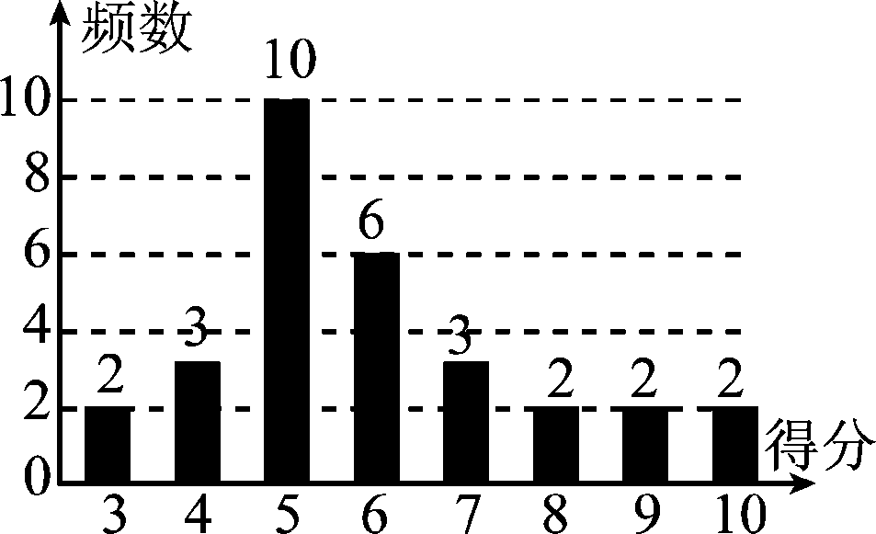
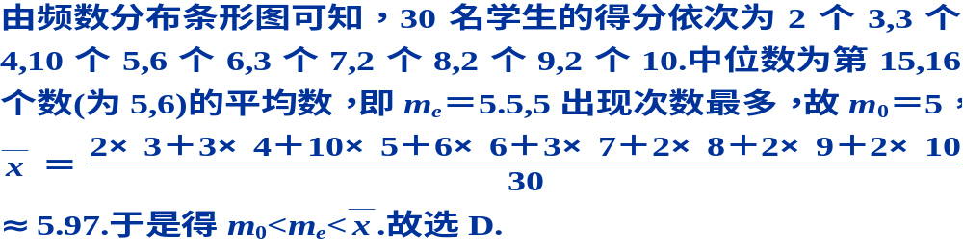

Slide 34
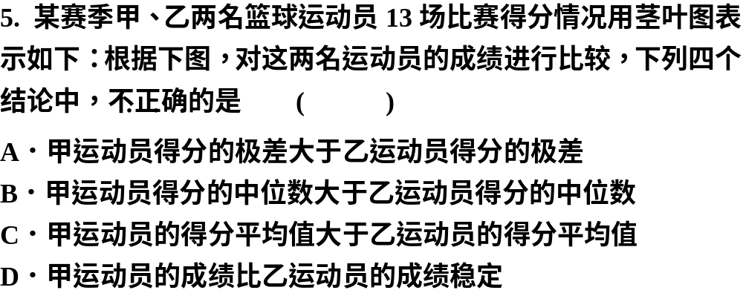
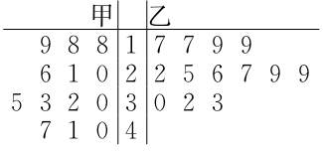
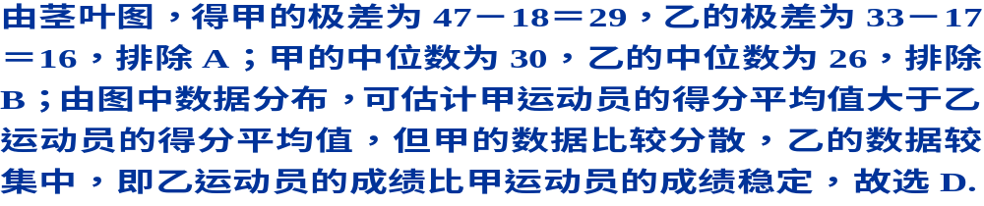

Slide 35
6.在发生某公共卫生事件期间，有专业机构认为该事件在一段时间内没有发生大规模群体感染的标志为“连续10天，每天新增疑似病例不超过7人”. 根据过去10天甲、乙、丙、丁四地新增疑似病例数据，一定符合该标志的是( )
（A）甲地：总体均值为3，中位数为4 .
（B）乙地：总体均值为1，总体方差大于0 .
（C）丙地：中位数为2，众数为3 .
（D）丁地：总体均值为2，总体方差为3 .
【解析】根据信息可知，连续10天内，每天的新增疑似病例不能有超过7的数，选项A中，中位数为4，可能存在大于7的数；同理，在选项C中也有可能；选项B中的总体方差大于0，叙述不明确，如果数目太大，也有可能存在大于7的数；选项D中，根据方差公式，如果有大于7的数存在，那么方差不会为3，故答案选D.

Slide 36
7.对某电子元件进行寿命追踪调查，情况如下：
寿命
100~200
200~300
300~400
400~500
500~600
个数
20
30
80
40
30
（1）列出频率分布表；
（2）画出频率分布直方图和累积频率分布图；
（3）估计电子元件寿命在100h~400h以内的概率；
（4）估计电子元件寿命在400h以上的概率.

Slide 37














（1）列出频率分布表；
寿命
频数
频率
累积频率
100~200
20
0.10
0.10
200~300
30
0.15
0.25
300~400
80
0.40
0.65
400~500
40
0.20
0.85
500~600
30
0.15
1
合计
200
1
频率/组距
累积频率

Slide 38
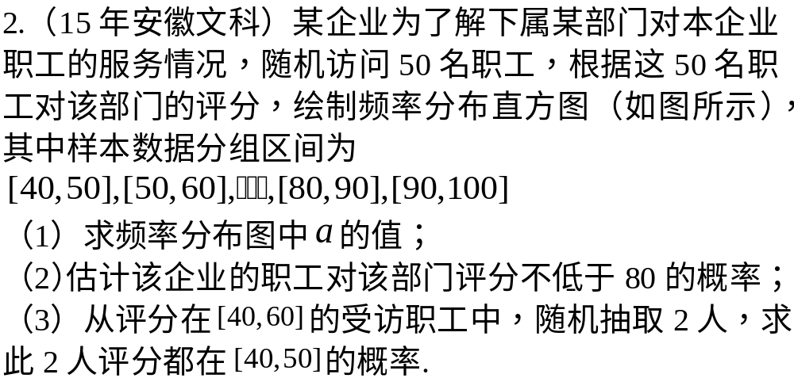
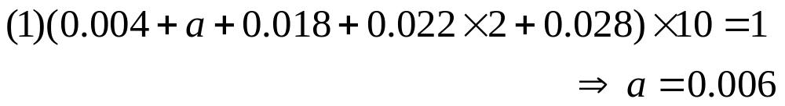














分数

Slide 39
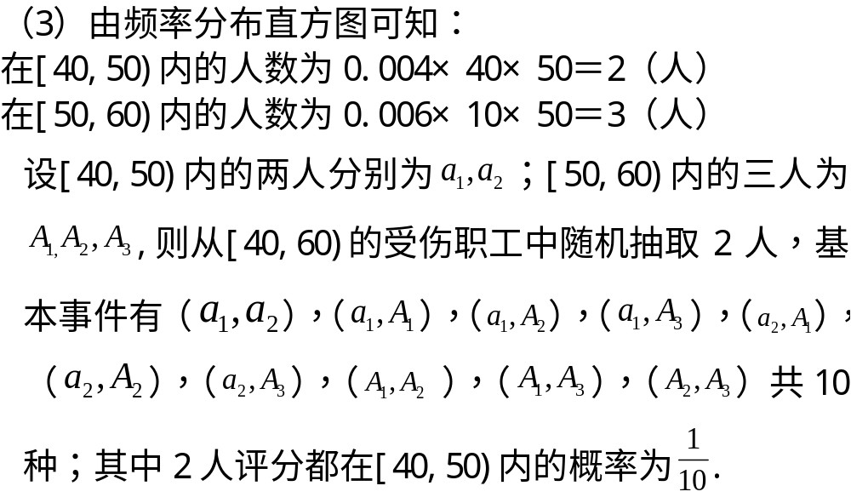

Slide 40
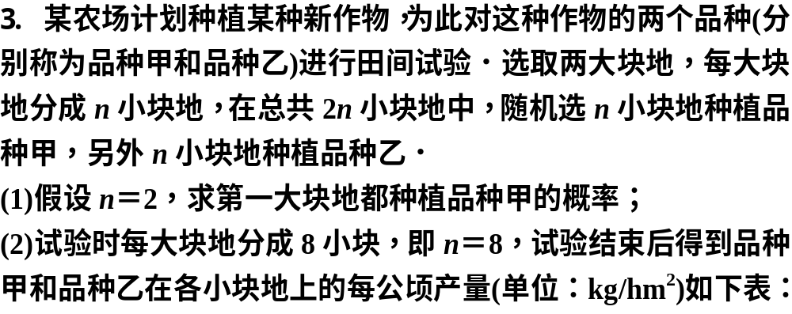


统计在实际中的应用

Slide 41


Slide 42




Slide 43
数据收集
整理分析数据
用样本估计总体
变量间的相关关系
简单随机抽样
分层抽样
系统抽样
线性回归分析研究
用样本的频率分布估计总体分布
用样本的数字特征估计总体的数字特征

